Slide 1
모바일프로그래밍 개인작품 개발보고서
20101819 이창민
동서대학교 컴퓨터공학부

Slide 2
개발 작품 소개
작품 소개
자신의 신체 상태를 앱 하나로 알아볼 수 있는
스마트한 다이어트앱
주요기능
BMI 수치 계산으로 자신의 비만도를 계산
기록할수 있는 기능으로 체중변화를 쉽게 알아볼수 있음

Slide 3
개발환경 / 실행환경
개발환경
android studio 1.5 SDK API 15
Windows 10
i5-6200U Ram 8gb SSD 256 hp laptop
실행환경
갤럭시 노트3 neo (SM-N750L)
720 x 1280 해상도 Ram 2GB
Lollipop 5.1

Slide 4

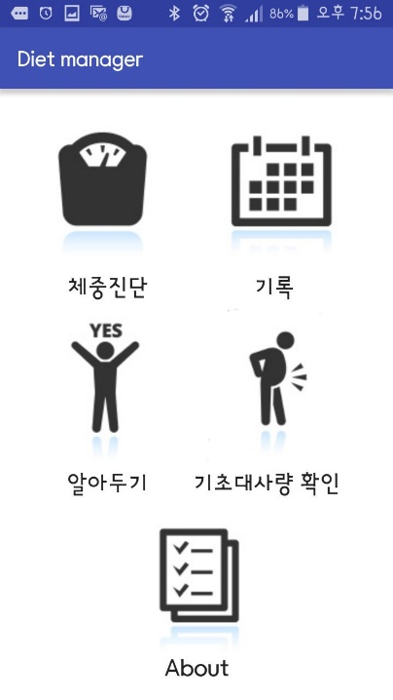
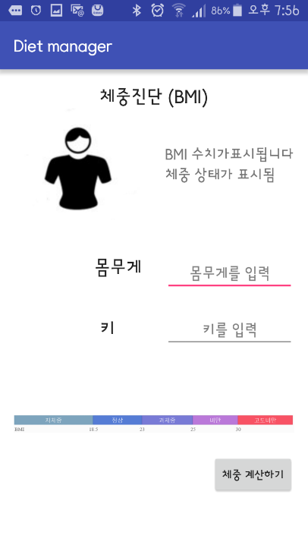
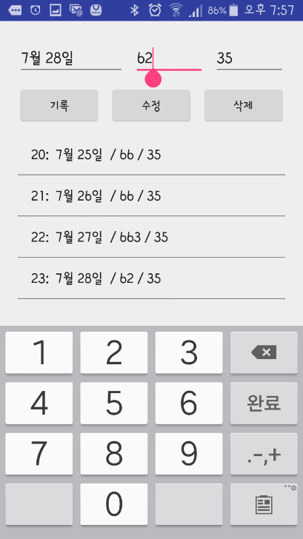
실행화면
Splash 화면
(Intro 화면)
메인 화면
체중진단 화면
기록 화면

Slide 5
프로그램 구조
android.widget.Button; import android.widget.EditText; import android.widget.TextView
Splash 화면
메인 화면
체중 진단
기록
알아두기
기초대사량 확인
About
남성용
여성용
주요 컴포넌트
Intent
SQLite
setOnClickListener
() setedit
TextView

Slide 6
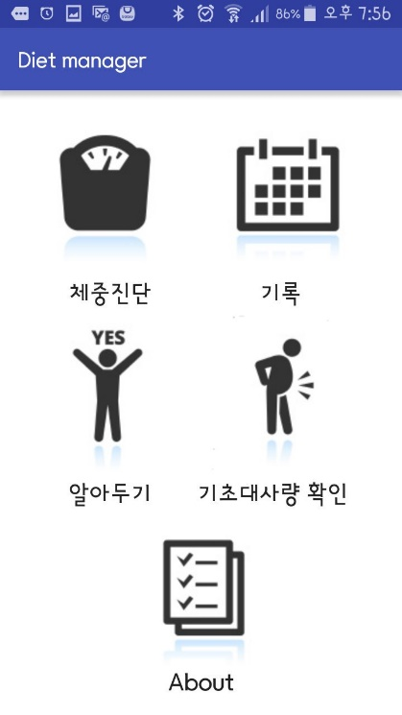
상세 명세 – MainActivity
사용자 인터페이스
relative 레이아웃 사용 위젯간의 상대적 정의
이미지 버튼 위젯을 활용하여 아이콘 배치
주요 기능
이 컴포넌트가 제공하는 주요 기능 및 정보
ImageButton 선언 후
setOnClickListener 사용( 버튼 처리)
Intent를 선언하고 액티비티 Intent로 실행
(액티비티 사이의 통신 담당)

Slide 7

상세 명세 – compute Activity
사용자 인터페이스
relative 레이아웃 사용 위젯간의 상대적 정의
버튼 이벤트 사용하여 BMI 계산처리
BMI를 쉽게 볼 수 있도록 하단에 이미지 파일 표시
주요 기능
이 컴포넌트가 제공하는 주요 기능 및 정보
gettext사용으로 데이터를 전해오고
settext로 textView 변경

Slide 8
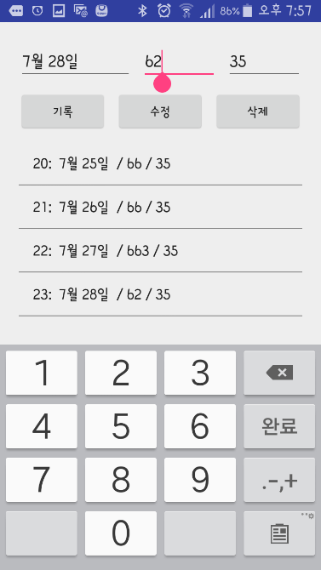
상세 명세 – record1 Activity
사용자 인터페이스
버튼 3개 배치
edittext 3개배치
리스트뷰로 내용 표시
주요 기능
이 컴포넌트가 제공하는 주요 기능 및 정보
SQLiteOpenHelper는 DB를 (기록 수정 삭제)위해 필요한 일들을 도와주는 역할을 한다
SQLiteDatabase 사용

Slide 9
요약
개발 작품의 주요 기능 및 장점 강조
비만도 (BMI)수치검사
하루에 얼마나 섭취해야 하는지 알려주는 기초 대사량 수치 검사
기록을 통한 체계적 다이어트 가능
다이어트에 대한 팁으로 다이어트 의욕 향상
기타 강조하고 싶은 내용 기술
만병의 근원인 비만을 효과적으로 관리할수 있도록 노력하였습니다
검사를 통해 현재 자신의 몸상태를 효과적으로 나타내려 하였습니다
기록을 통해 다이어트 일정관리를 편리하게 할수있도록 하였습니다

